Slide 1
Ⅱ.漁ろう操船に関する知識 ２．漁船事故の現状と 安全対策について
一般社団法人 大日本水産会
講師：常務理事 松本冬樹

Slide 2
講習の内容
（１）漁船における事故等の状況について
（２）漁船の安全対策
（３）漁ろうに起因する事故事例と
再発防止策

Slide 3
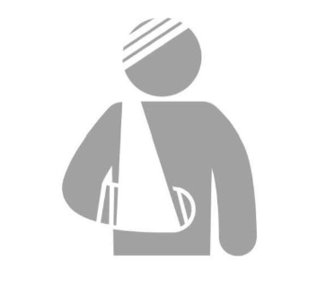
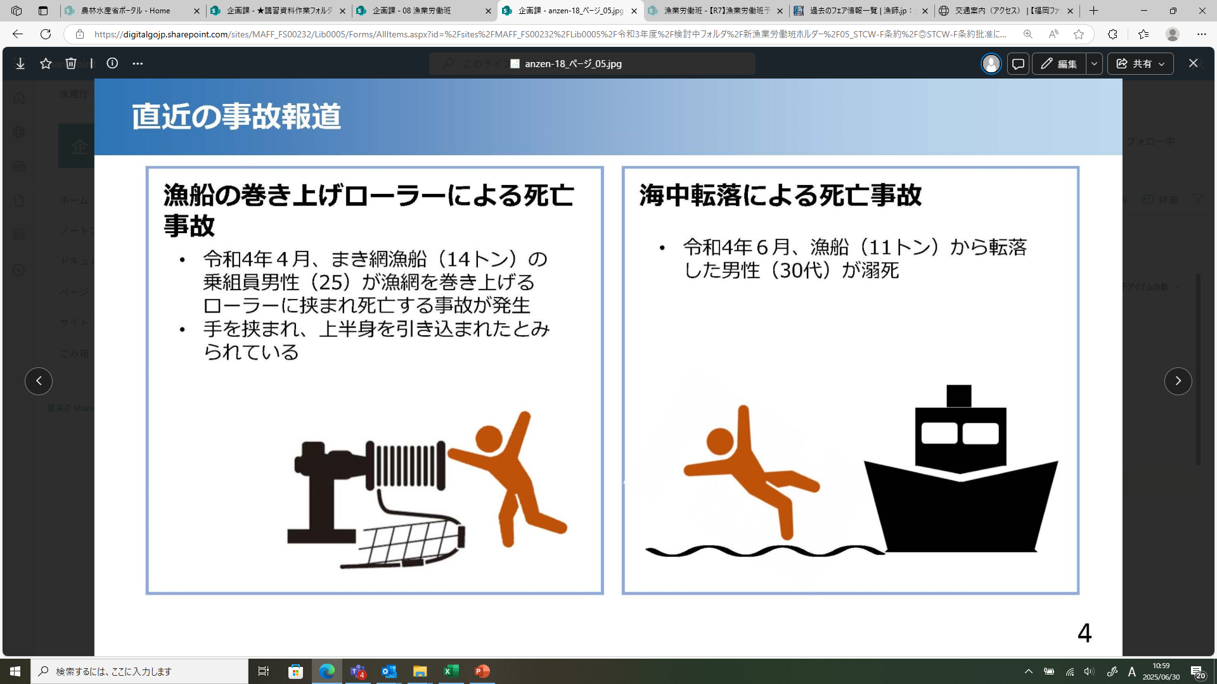
（１）漁船における事故等の 状況について

Slide 4
✓ 令和6（2024）年の漁船の船舶事故隻数は464隻、漁船の船舶事故
に伴う死者・行方不明者数は22人となっています。
✓ 漁船の事故は、全ての船舶事故隻数の約3割、船舶事故に伴う死
者・行方不明者数の約4割を占めています。
✓ 漁船の事故の種類としては衝突が最も多く、その原因は、見張り不
十分、操船不適切、居眠り運航といった人為的要因が多くを占めてい
ます。
✓ 船体機器整備不良や気象海象情報の確認不足といった発航前検査の
不十分による事故も多く発生しています。
✓ 漁船は、針路や速力を大きく変化させながら漁場を探索したり、停
船して漁労作業を行ったりと、商船とは大きく異なる航行をします。
また、操業中には見張りが不十分となること、さらに、漁船の約8
割を占める5トン未満の小型漁船は大型船からの視認性が悪いことな
ど、商船にはない事故リスクを抱えています。

Slide 5
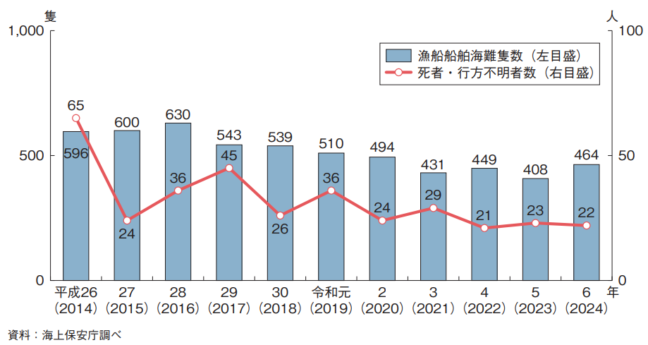
漁船の船舶事故隻数及び船舶事故に伴う
死者・行方不明者数の推移
出典：令和6年度水産白書

Slide 6
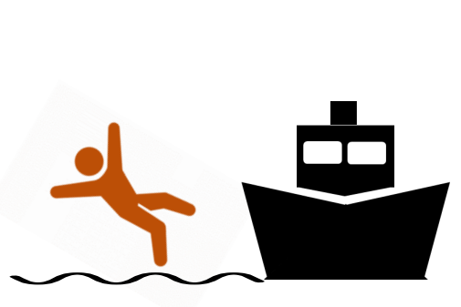
✓ 船上で行われる漁労作業では、不慮の海中転落＊も発生してい
ます。
✓ 令和6（2024）年における漁船からの海中転落者数は63人とな
り、そのうち38人が死亡又は行方不明となっています。
✓ また、海中転落以外にも、漁船の甲板上では、機械への巻き込
みや転倒等の思わぬ事故が発生しており、漁業における労働災害
発生率は、陸上における全産業の平均の約4倍と、高い水準が続い
ています。
＊ ここでいう海中転落は、衝突、転覆等の船舶事故以外の理由により発生した船舶乗船者の海中転落をいう。

Slide 7
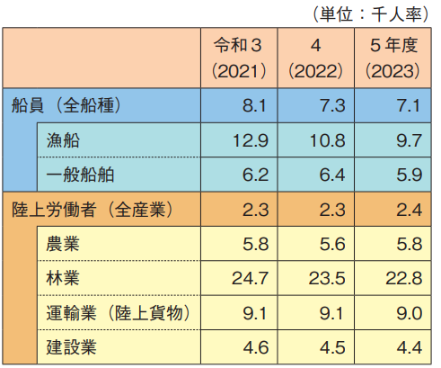
船員及び陸上労働者における労働災害発生率
陸上産業の約４倍
資料：国土交通省「船員災害疾病発生状況報告（船員法第111条）集計書」に基づき水産庁で作成
注：1）陸上労働者の災害発生率（暦年）は、厚生労働省の「職場のあんぜんサイト」で公表されている統計値。
2）労働災害発生率は、船員・陸上労働者数に占める職務上休業4日以上の死傷者数の割合。
出典：令和6年度水産白書

Slide 8
（２）漁船の安全対策

Slide 9
✓ 漁船で起こる事故については、大まかに「機械へのはさまれ・巻
き込まれ」「転倒」「海中転落」の類型に分かれます。
✓ もし、事故に遭ってしまった場合、怪我による後遺症や精神的ダ
メージ、経営や収入への影響が生じます。
✓ さらに、「漁業は事故が多い産業」とのイメージが付くことも地
域漁業へ悪影響をおよぼすと考えられます。
✓ このため、漁業に携わるにあたっては、常日頃から安全に対する
意識を持ち、行動することが重要です。
✓ 事故にあわないためには、「事故は決して他人事ではない」と認
識し、安全第一を心がけることが重要です。
✓ 操業にあたっては、まず、「安全な服装・装備を徹底する」「危
険箇所を改善する」「ヒヤリ・ハットは必ず振り返りを行う」こと
を意識することが、事故を防ぐことにつながります。

Slide 10
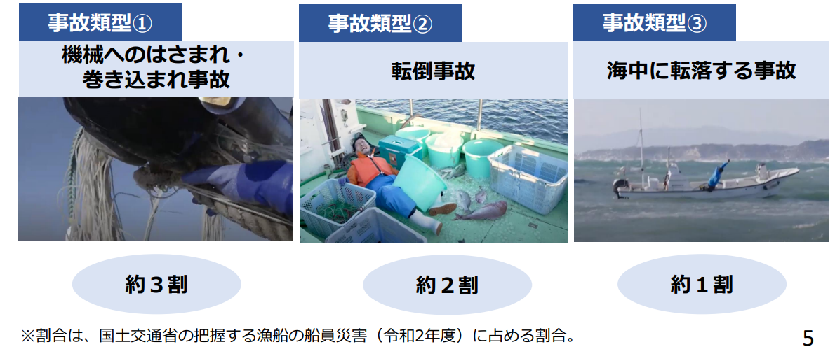
Ⅰ.●●
〇事故の類型
出典：水産庁ホームページ

Slide 11
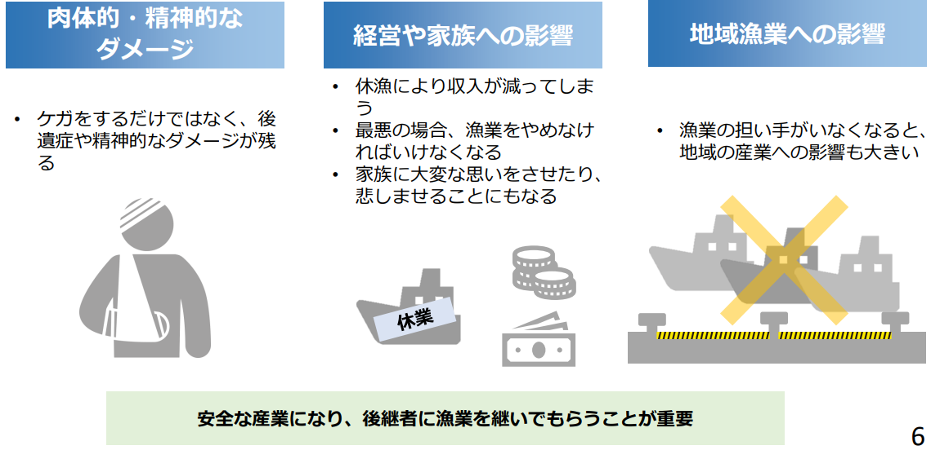
Ⅰ.●●
〇事故が起きた場合の影響
出典：水産庁ホームページ

Slide 12
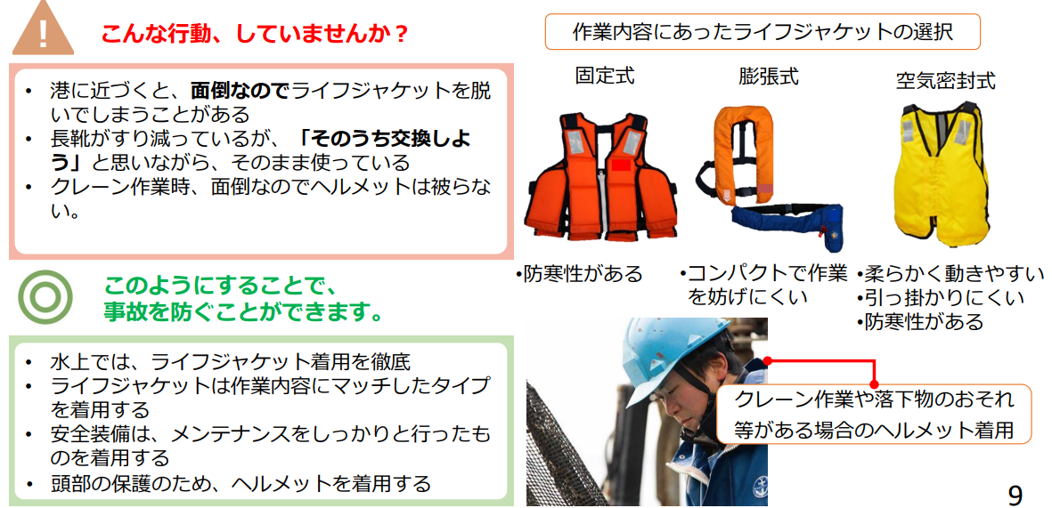
Ⅰ.●●
〇安全な服装・装備を徹底する
出典：水産庁ホームページ

Slide 13
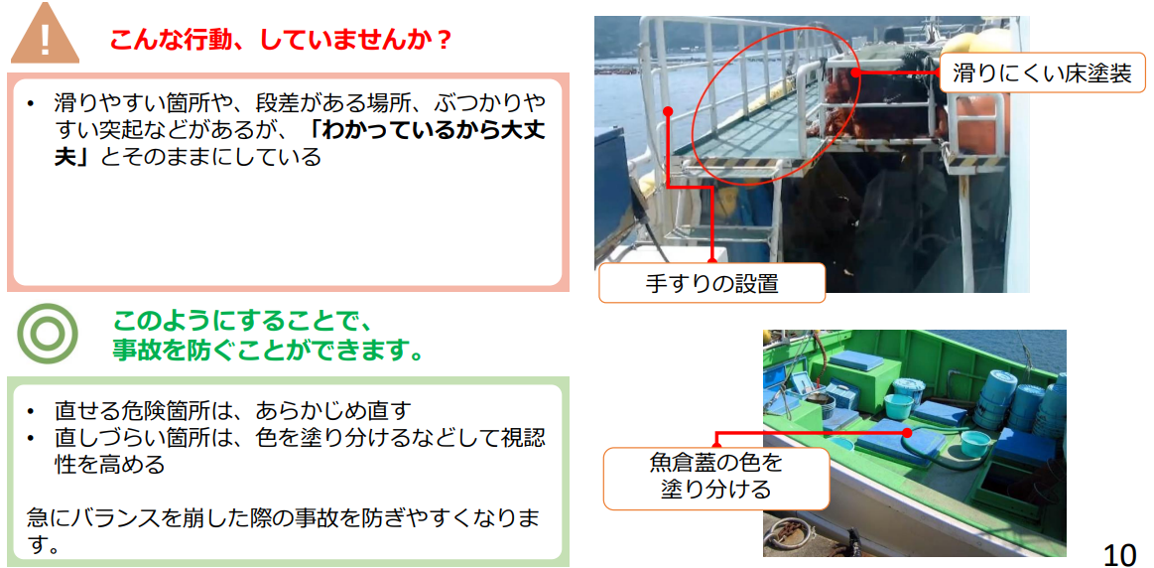
Ⅰ.●●
〇危険個所を改善する
出典：水産庁ホームページ

Slide 14
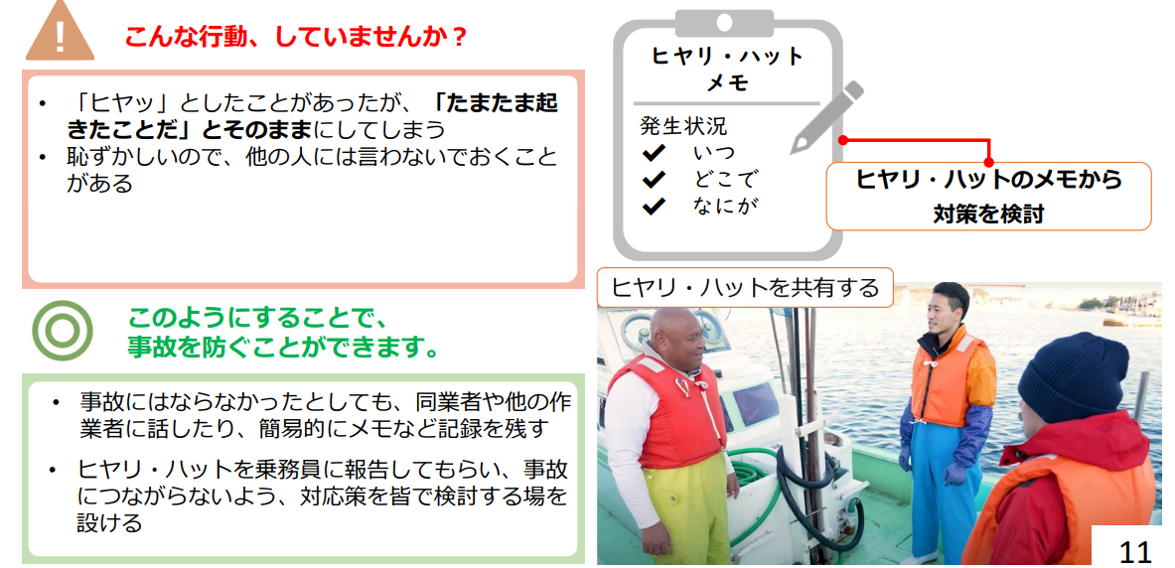
Ⅰ.●●
○ヒヤリ・ハットは必ず振り返りを行う
出典：水産庁ホームページ

Slide 15
✓ 漁業は、船舶はもちろんのこと、漁業機械を使う漁業種類
も多くあります。これらの船舶や機械は、故障や不具合、使
い方の誤りなどで大きな事故につながりかねません。
✓ 船舶や機械の点検を十分に行うこと、より安全な機械や技
術を知る・導入すること、機械を正しく使うことが重要です。

Slide 16
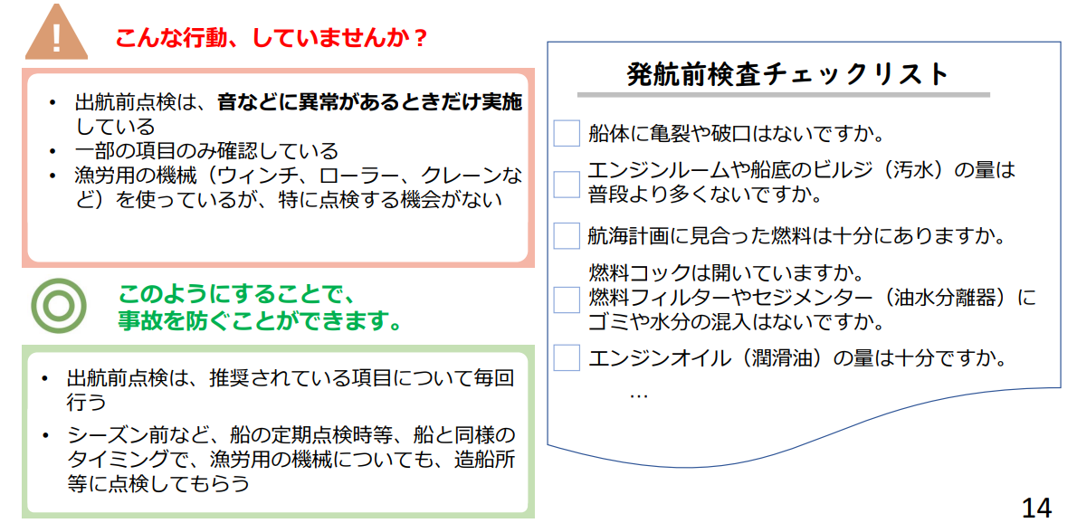
Ⅰ.●●
〇船舶や機械は点検を必ず行う
出典：水産庁ホームページ

Slide 17
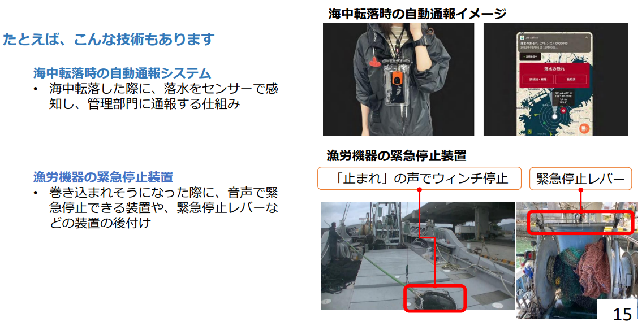
Ⅰ.●●
〇より安全な機械や技術を知る・導入する
出典：水産庁ホームページ

Slide 18
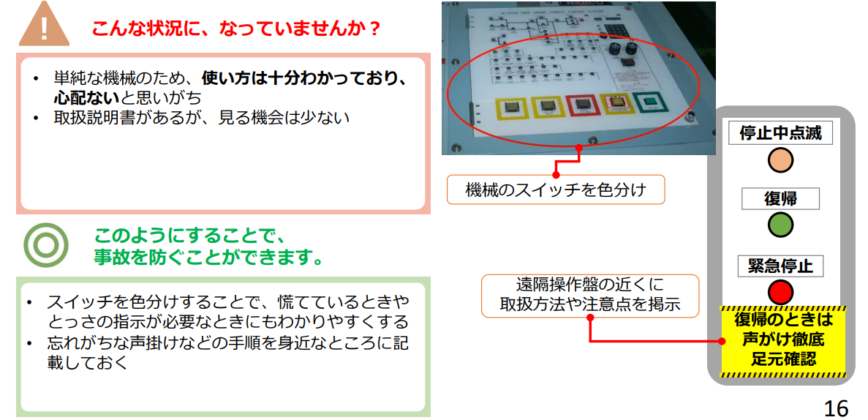
Ⅰ.●●
〇機械を正しく使う
出典：水産庁ホームページ

Slide 19
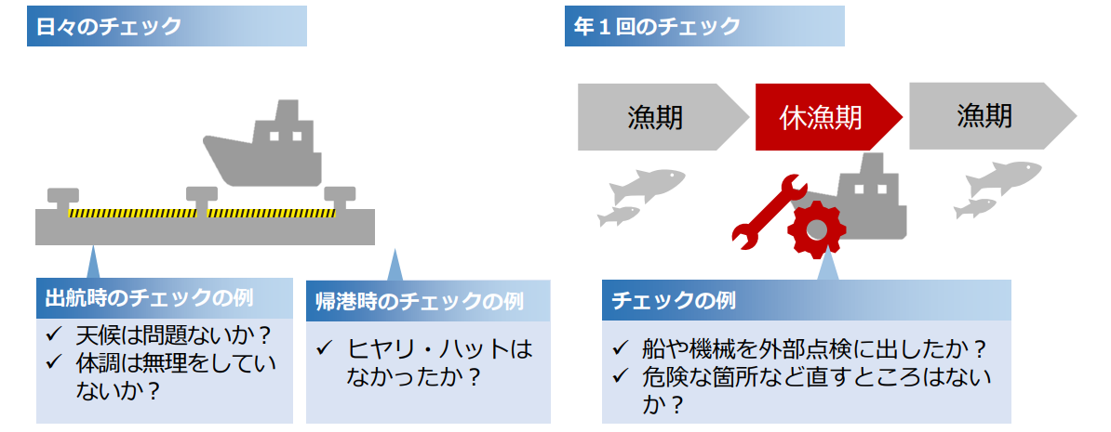
安全について考える機会を設けましょう
✓ 出港時、帰港時における天候や乗組員の体調などに関する日々の
チェック、また、休漁期などを活用した年一回の機器の点検・整備
等、安全な操業を行うための確認を行うように心がけることが必要
です。
出典：水産庁ホームページ

Slide 20
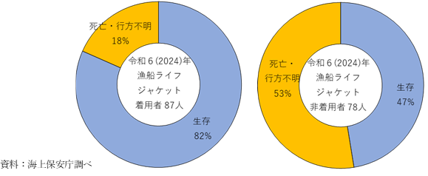
ライフジャケットの着用について
✓ 海中転落時には、ライフジャケットの着用が生存に大きな役割を果たし
ます。
✓ 令和6（2024）年のデータでは、漁業者の海中転落時のライフジャケッ
ト着用者の生存率（82％）は、非着用者の生存率（47％）の約1.7倍です。
✓ 令和6（2024）年の海中転落時におけるライフジャケット着用率は約5割
となっており、依然として未着用による死傷災害が頻発しています。
✓ 漁労作業を伴う漁業では、一般船舶に比べ海中転落の危険が高いことか
ら、命を守る手段として、ライフジャケットの着用を徹底することが極め
て重要です。
漁船の船舶事故隻数及び船舶事故に伴う
死者・行方不明者数の推移
出典：令和6年度水産白書

Slide 21
（３）漁ろうに起因する事故事例と 再発防止策

Slide 22
運輸安全委員会において公表されている
漁船の事故と再発防止策について、
主な事例を紹介します。

Slide 23
①帰港中に転覆した事案
✓ 海上強風警報が発表され、南方から発達中の低気圧が接近す
る状況下での航行中、左舷側からの横波を受けて横揺れを生じ、
左舷側（風上側）に最大限横揺れした時点で突風が吹き、風に
よる傾斜モーメントが急激に増大し、ブルワーク没水角を超え
る右舷側への傾斜が生じたため、右舷ブルワークが水没し、転
覆したと考えられる事故。
✓ 本船が、左舷側から風及び波浪を受ける針路及び速力で航行
していたことにより起きたものと考えられる。
このような事故を防ぐためには？

Slide 24
再発防止策
・ 航行中、荒天に遭遇した場合、甲板上への打込みが発生し
ないよう操船に留意する。
・ 横波を受けると転覆の危険性が増加することから、
☞ 横波を受けることがないよう、風上に船首を向けるなど適
切な針路を選定して航走する
☞ 風波が収まるまで船体を風波に立ててその場に留まり、転
覆の危険を回避する
以上について、船長及び乗組員に対し指導する。

Slide 25
②手をウインチドラムとパラシュート部の間に巻き込まれた事案
✓ 技能実習生が、右手でパラシュート部を掴んだ状態で、ウ
インチドラムを急速に巻き込む方向へ回転させたことにより
起こったと考えられる事故。
✓ 当該技能実習生は、乗船期間が約10日間であり、日本語に
よる意思疎通もまだ十分にできない状況であり、船長が身振
り手振りを交えた日本語による指導を行っていたものの、
・巻き揚げたパラシュート部をウインチドラムから外す作業
に習熟しておらず、
・また、同作業の危険性を十分に認識していなかったこと
が要因として考えられる。
このような事故を防ぐためには？

Slide 26
再発防止策
✓ 技能実習生の監理団体及び実習実施者は、実習生の安全を
確保する観点から、次の取組を推進する必要があると考えら
れる。
☞ 技能実習生に対し、安全確保に必要な指示用語等の指導を繰り返し行って理解を徹底するとともに、危険を伴う作業や漁労機器の操作方法について繰り返し指導すること。
☞ 技能実習生に対しては、日本語による意思疎通が十分にできない場合があることから、危険を伴う作業について、母国語によるマニュアルや注意喚起表示の作成を検討すること。
☞ 船員労働安全衛生規則等の労働関係法令の規定を再確認し、当該規定に従って技能実習生に作業を行わせること。

Slide 27
③航行中に沈没した事案
✓ 夜間、海上強風警報が発表された状況下、漁獲物を満載し航行中、
打ち込み波により砕氷機室の蓋板が外れて同室に海水が流入し、船首
トリムとなり、かつ、復原性が低下していた状況で、本船の甲板上に
打ち込み波による滞留水が発生したため、船首部右舷側ブルワーク上
端が海面に浸かる状態となり、船体内部への浸水が進行し、浮力を喪
失して沈没したと考えられる事故。
✓ 砕氷機室の蓋板が外れたのは、同蓋板が、覆布並びに桟木及びくさ
び等の締具により固定されておらず、堅固に密閉されていなかったこ
とによるものと考えられる。
このような事故を防ぐためには？

Slide 28
再発防止策
✓ 船舶の復原性を担保するため、次の項目を、船長及び乗組員が遵
守するよう指導する必要がある。
☞ 航行中は、いかなる状況でも船内に浸水しないよう、全ての倉口
の蓋板が外れないよう覆布並びに桟木及びくさび等の締具により固
定して堅固に密閉すること。
☞ 荒天時には、甲板上への波の打ち込みを考慮し、容易に船首トリ
ムとならないよう、清水や燃料等の積載状態についても十分に注意
すること。
☞ 荒天時の波の打ち込みを考慮し、もっこ等の甲板上の積載物が移
動しないよう固縛すること。
☞ 荒天時には、打ち込み波による滞留水を軽減できるよう、波浪を
船首20～30°方向から受けるように針路をとることが望ましい。

Slide 29
④傾斜の増大により転覆した事案
✓ 夜間、沖において波高約2～2.5mの状況下、本船が左舷側を
僚船にロープで引かれながら、横揚げ作業中、復原性が低下し
た状態となるとともに傾斜外力が働いたため、右傾斜が増大し
て転覆したことにより事故が発生した。
✓ 復原性が低下及び傾斜外力が働いた要因として、
・網の中の魚群の一斉降下が発生して右舷側が下方に引かれた
こと、
・海水が上甲板上に打ち込んで滞留したこと、
・バラストタンクに注水がされていなかったこと
が考えられる。
このような事故を防ぐためには？

Slide 30
再発防止策
✓ 船舶が持っている復原性能を理解したうえで、
☞ 魚群の一斉降下等により漁網に下向きの力が働いた際に大傾斜が
発生して大量の海水が打ち込む場合があることを想定し、大傾斜発
生の防止策を検討して乗組員へ周知・徹底するとともに、漁網を
切ったり、繰り出すなどの大傾斜が発生した場合の対応策を検討し
て訓練を行うことが望まれる。
☞ 風浪がある状況で揚網中、船尾方から波を受けている態勢から裏
こぎで船尾を振る場合、波を受ける態勢によっては、横傾斜時に大
量の海水が上甲板上に打ち込んで滞留するおそれがあることに注意
して操業することについて、周知及び指導を徹底する必要がある。
☞ 網船のバラストタンク、クレーン等の横傾斜に影響を及ぼす可能
性のある機器類が故障した際には、操業前に修理などの措置が必要
である。

Slide 31
⑤係留作業中に鉤が外れ人に直撃した事案
✓ 速い潮流がある状況下で、船長が、作業中に定置網のアン
カーロープに投げ鉤を引っ掛け、緊張したロープをウインチ
で巻いて船尾を回そうとしたところ、投げ鉤がアンカーロー
プから外れて飛び、甲板長の胸部を直撃した。
このような事故を防ぐためには？
再発防止策
✓ このような事故を防ぐためには、船の方向を変える作業
を行う際、潮流が速く他船で引くことにより方向を変えら
れない場合には、ロープを結んだ投げ鉤を使用して方向を
変えようとせずに、作業を中止することが必要である

Slide 32
運輸安全委員会では、ホームページにおいて船舶の事故防止に向けた安全啓発資料や再発防止策を掲載しています。
安全な操業を行う上では、このような情報を知っておくことが大事です。
運輸安全委員会で公表されている注意喚起・事故防止対策の例について紹介します。

Slide 33
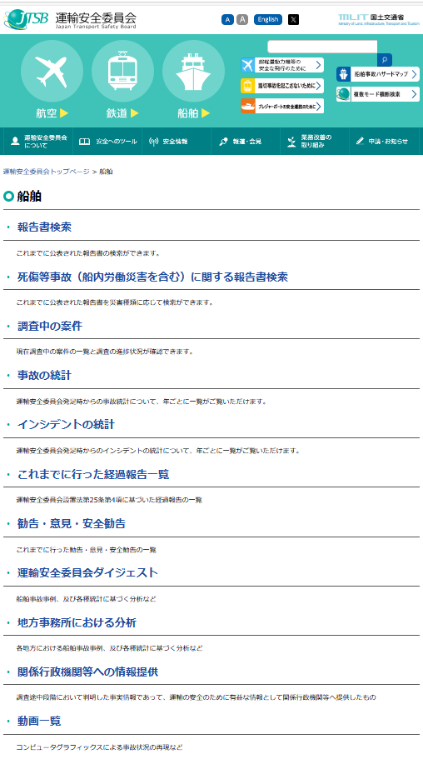
運輸安全委員会ホームページ
運輸安全委員会HP
掲載されている内容の例
・燃料油漏えいによる火災事故の防止
・電気配線の点検不備による火災と防止策
・漁船の転覆防止に向けた注意喚起
・漁船の衝突防止に向けた注意喚起
次ページからは、
運輸安全委員会が公表している
事故防止策について紹介します

Slide 34
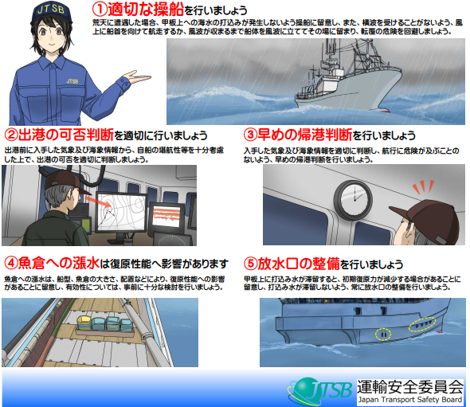
漁船の転覆防止に向けた注意喚起（抜粋）
出典：運輸安全委員会ウェブサイト（https://jtsb.mlit.go.jp/bunseki-kankoubutu/keihatuleaflet/images/fishingboat_attention_leaflet.pdf）を加工して作成

Slide 35
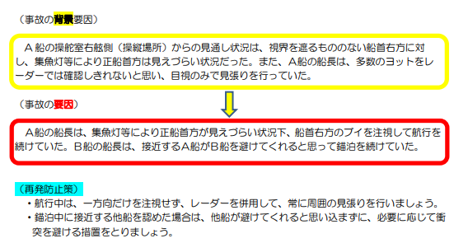
漁船の衝突防止に向けた注意喚起（抜粋）
出典：運輸安全委員会ウェブサイト（https://jtsb.mlit.go.jp/bunseki-kankoubutu/localanalysis/01hakodate/20220823hdanalysis.pdf）を加工して作成

Slide 36
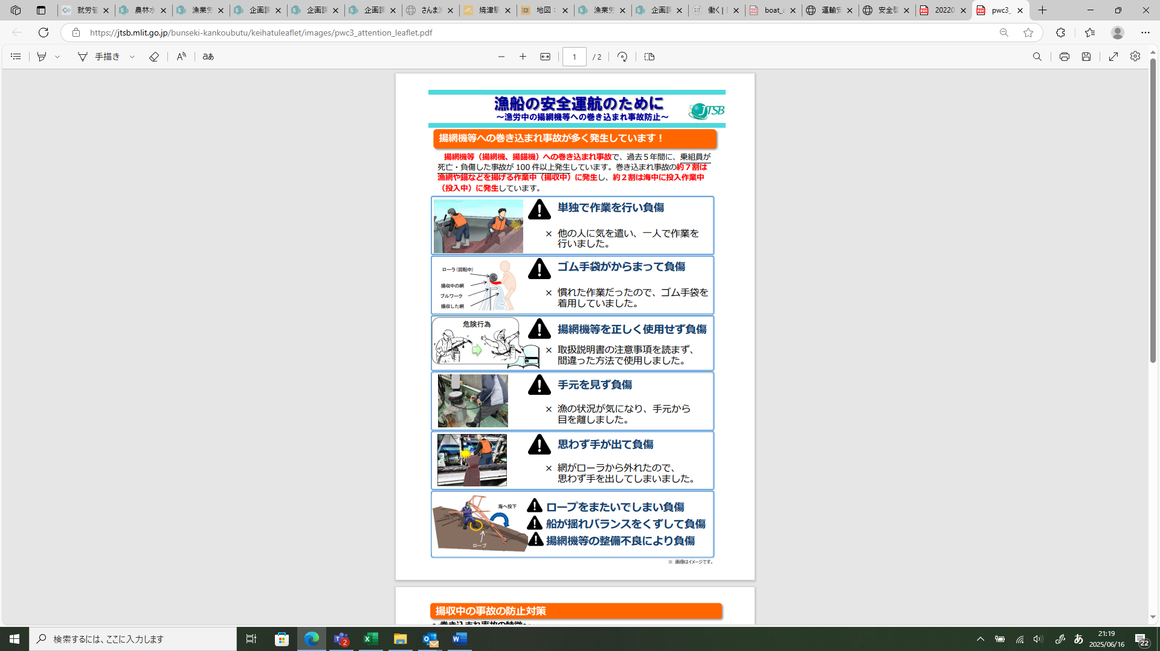
漁ろう中の揚網機器等への巻き込まれ防止対策①
出典：運輸安全委員会ウェブサイト（https://jtsb.mlit.go.jp/bunseki-kankoubutu/keihatuleaflet/images/pwc3_attention_leaflet.pdf）

Slide 37
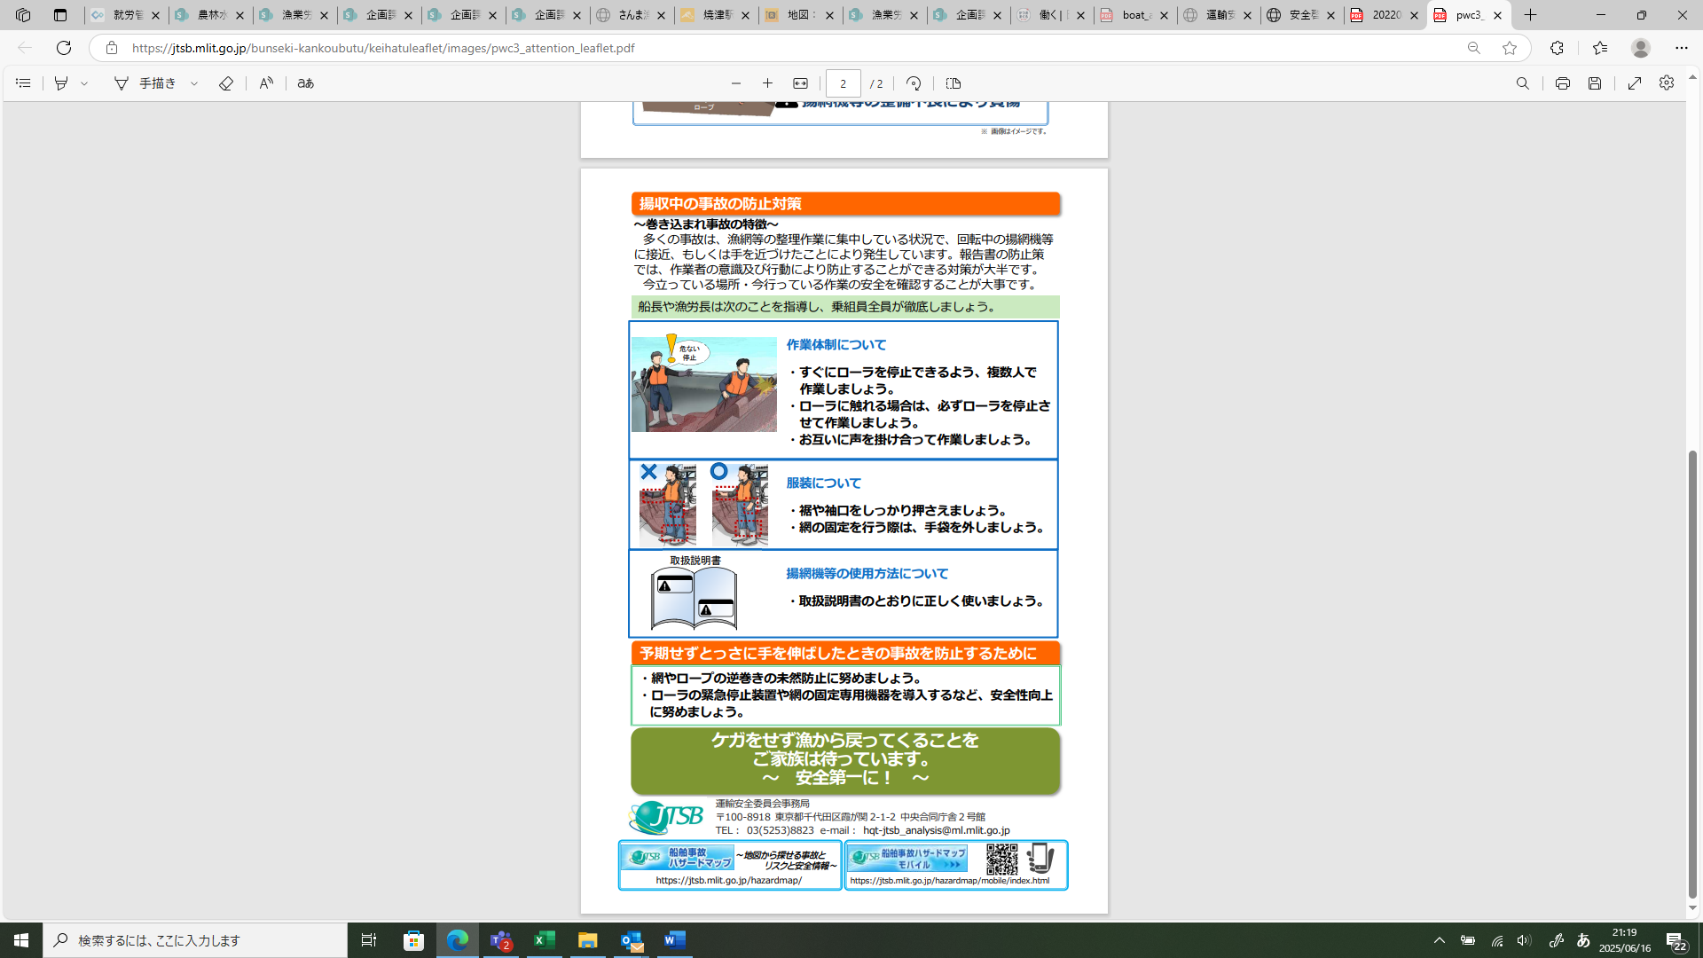
漁ろう中の揚網機器等への巻き込まれ防止対策②
出典：運輸安全委員会ウェブサイト（https://jtsb.mlit.go.jp/bunseki-kankoubutu/keihatuleaflet/images/pwc3_attention_leaflet.pdf）

Slide 38
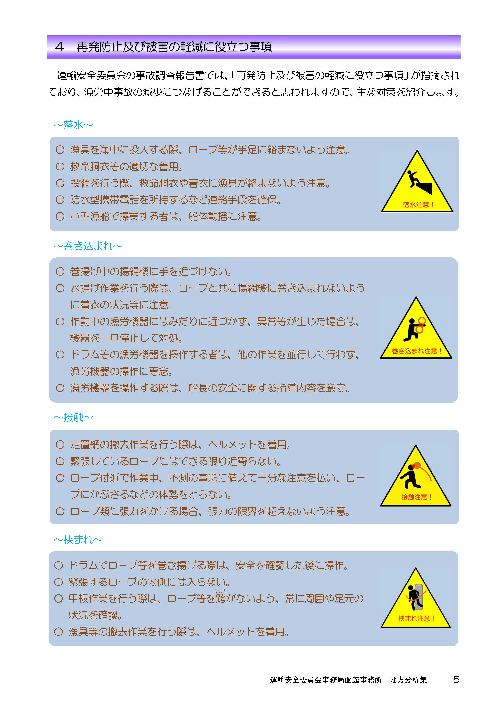
再発防止及び被害の軽減に役立つ事項①
出典：運輸安全委員会ウェブサイト（https://jtsb.mlit.go.jp/bunseki-kankoubutu/localanalysis/01hakodate/20240227hdanalysis.pdf）を加工して作成

Slide 39
再発防止及び被害の軽減に役立つ事項②
出典：運輸安全委員会ウェブサイト（https://jtsb.mlit.go.jp/bunseki-kankoubutu/localanalysis/01hakodate/20240227hdanalysis.pdf）を加工して作成

Slide 40
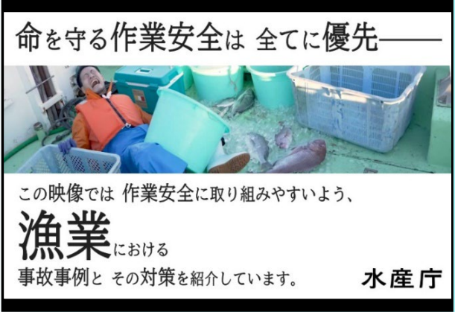
講習動画：命を守る作業安全はすべてに優先（農林水産省作成）
漁業における事故事例と安全対策

Slide 41
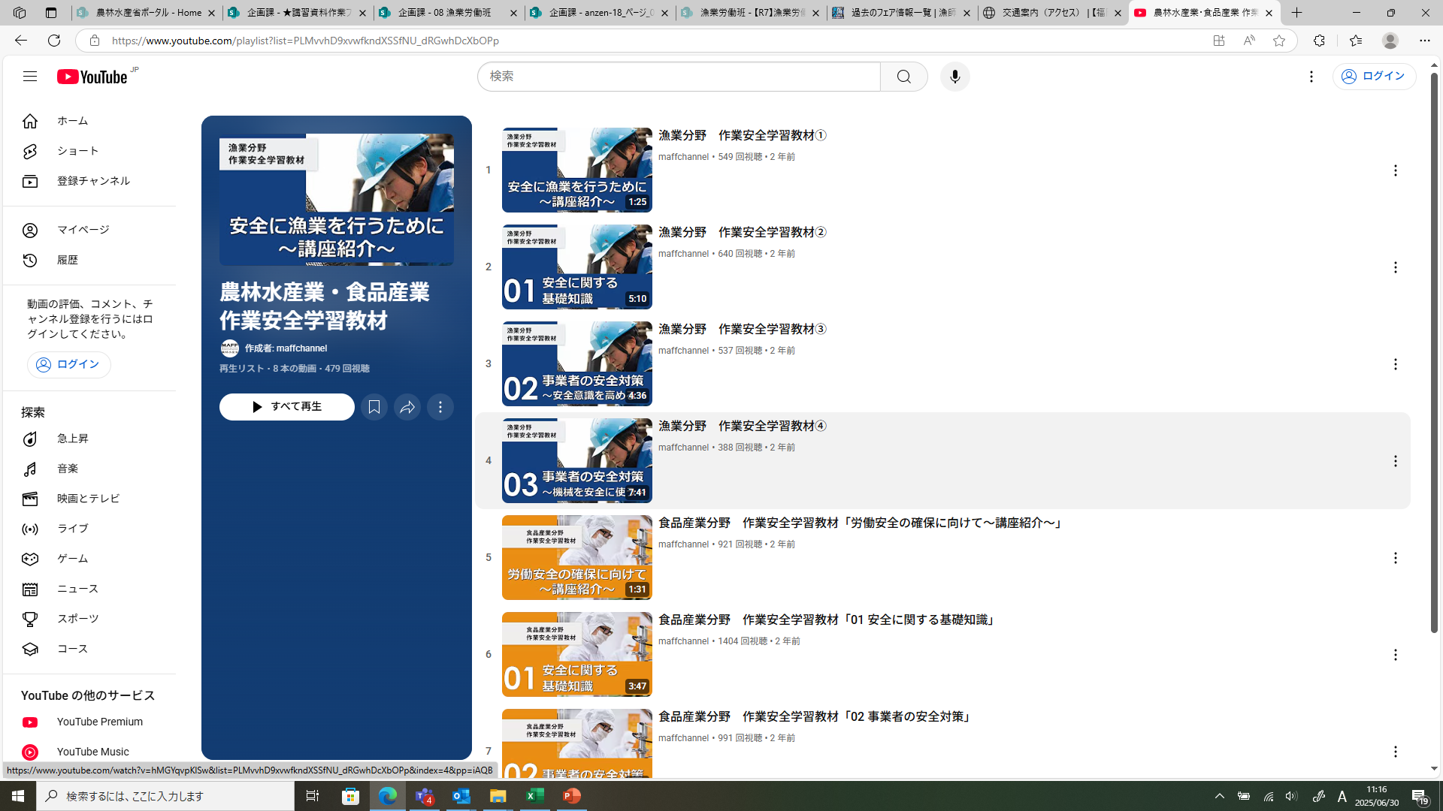
講習動画：安全に漁業を行うために（農林水産省作成）
１．講座紹介
漁業分野 作業安全学習教材①
２．安全に関する基礎知識
漁業分野 作業安全学習教材②
３．安全意識を高める
漁業分野 作業安全学習教材③
４．機械を安全に使う
漁業分野 作業安全学習教材④

Slide 42
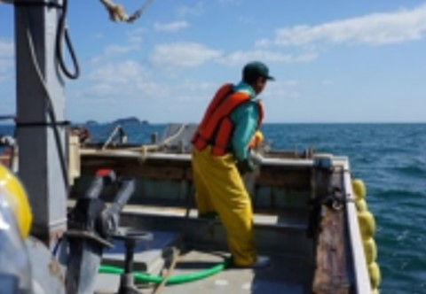
以上で講習は終了です。
お疲れ様でした。

